Slide 1

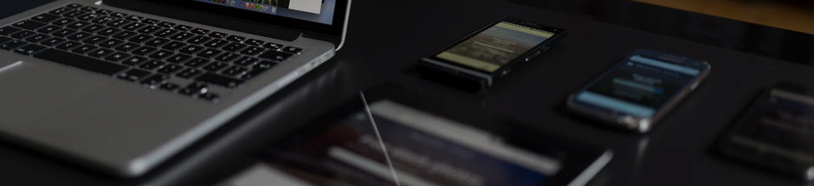

온라인 글쓰기 첨삭 신청 방법

Slide 2
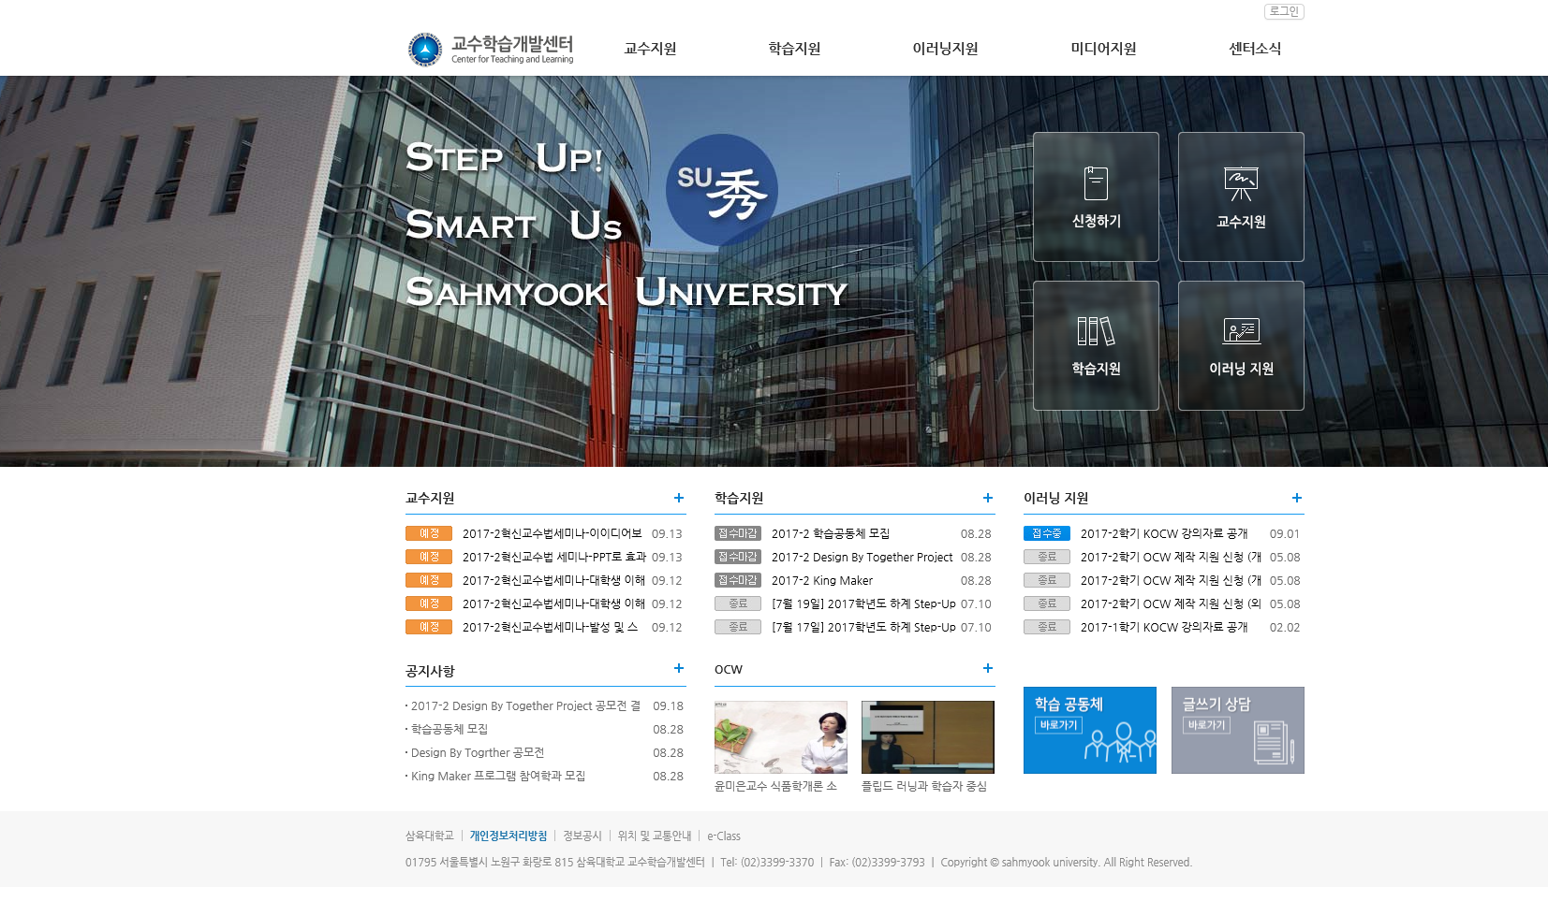

1. 글쓰기 상담 접속(CTL홈페이지)
http://ctl.syu.ac.kr/
SU-Wings
로그인 방법과 동일
①
Click
② 글쓰기 상담 클릭
Click

Slide 3
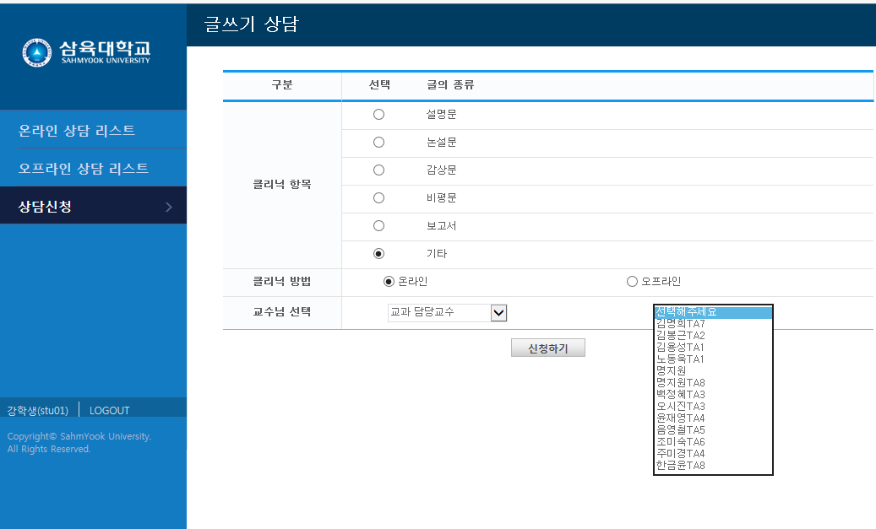

❶
❷
❸
❺
❹
※ 상담신청 방법
1) 클리닉 항목 : 기타 ❶
2) 클리닉 방법 : 온라인 ❷
3) 교수님 선택 : 교과 담당교수 ❸
4) 본인이 수강 신청한 교과 담당교수명( 예시 김명희 TA 7) 클릭 ❹
5) 신청하기 ❺

Slide 4
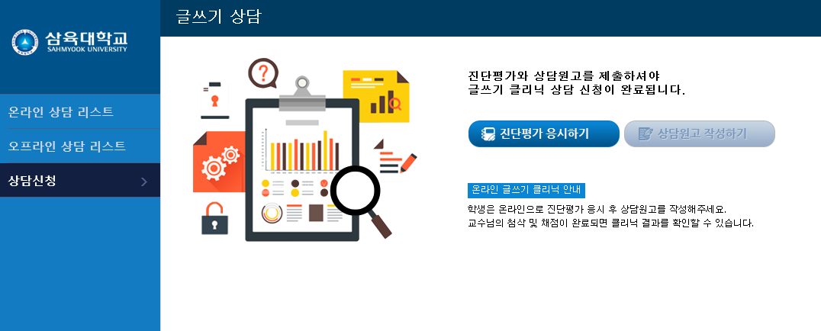
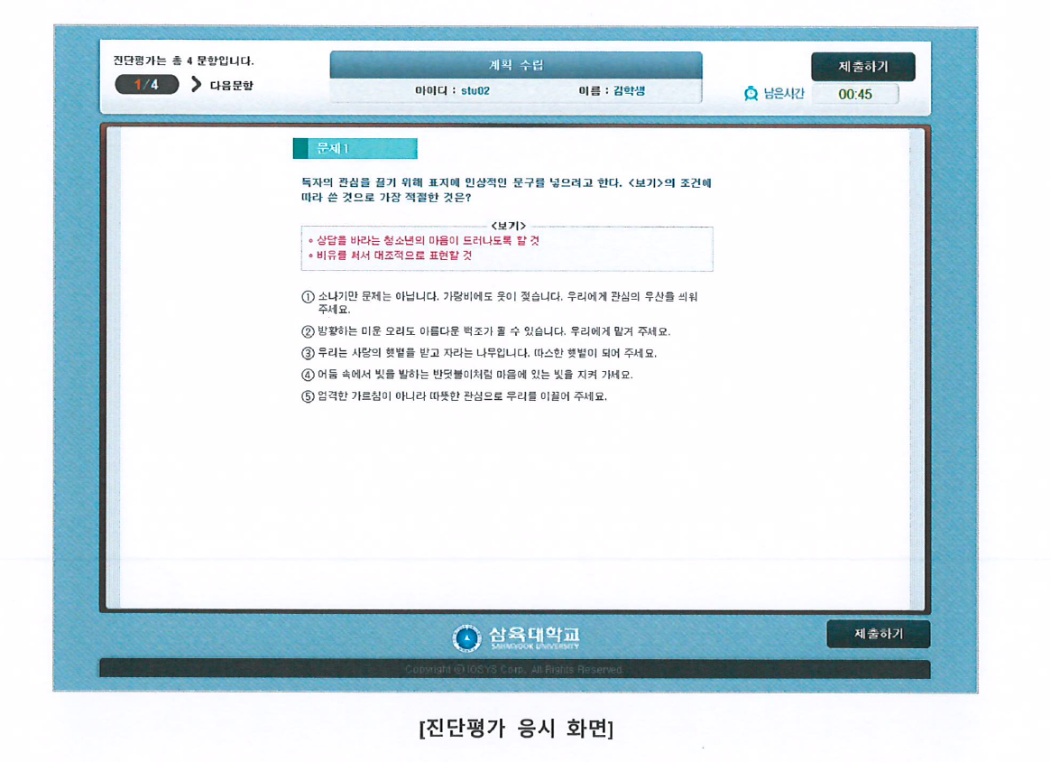
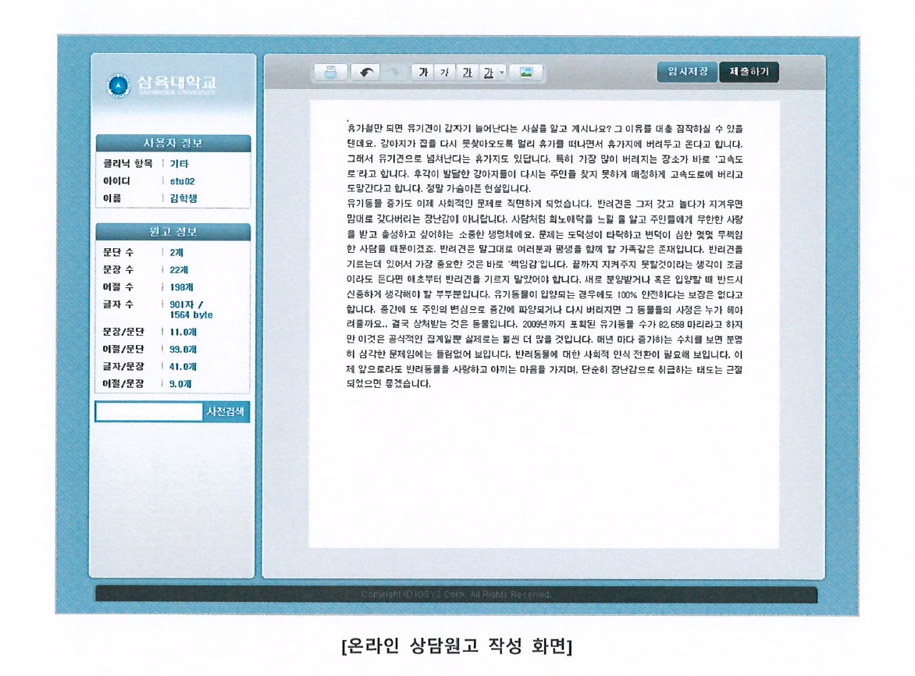
3. 진단 평가 실시, 상담 원고 작성
진단평가 → 제출하기 → 상담 원고 작성 → 제출하기
❶
<진단 평가 화면>
<상담 원고 작성 화면>
제출하기 클릭
❷
❸
직접 입력하거나
한글 파일 작성 후 붙여 넣기 가능합니다.
진단 평가는 총 4문항입니다.

Slide 5
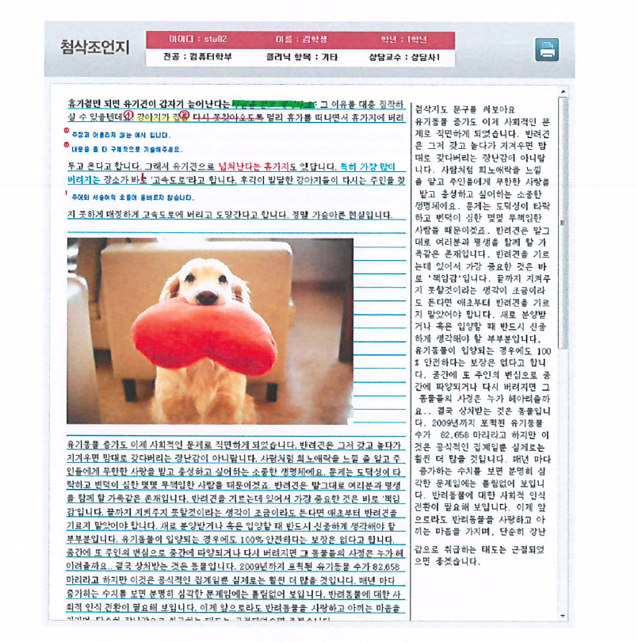
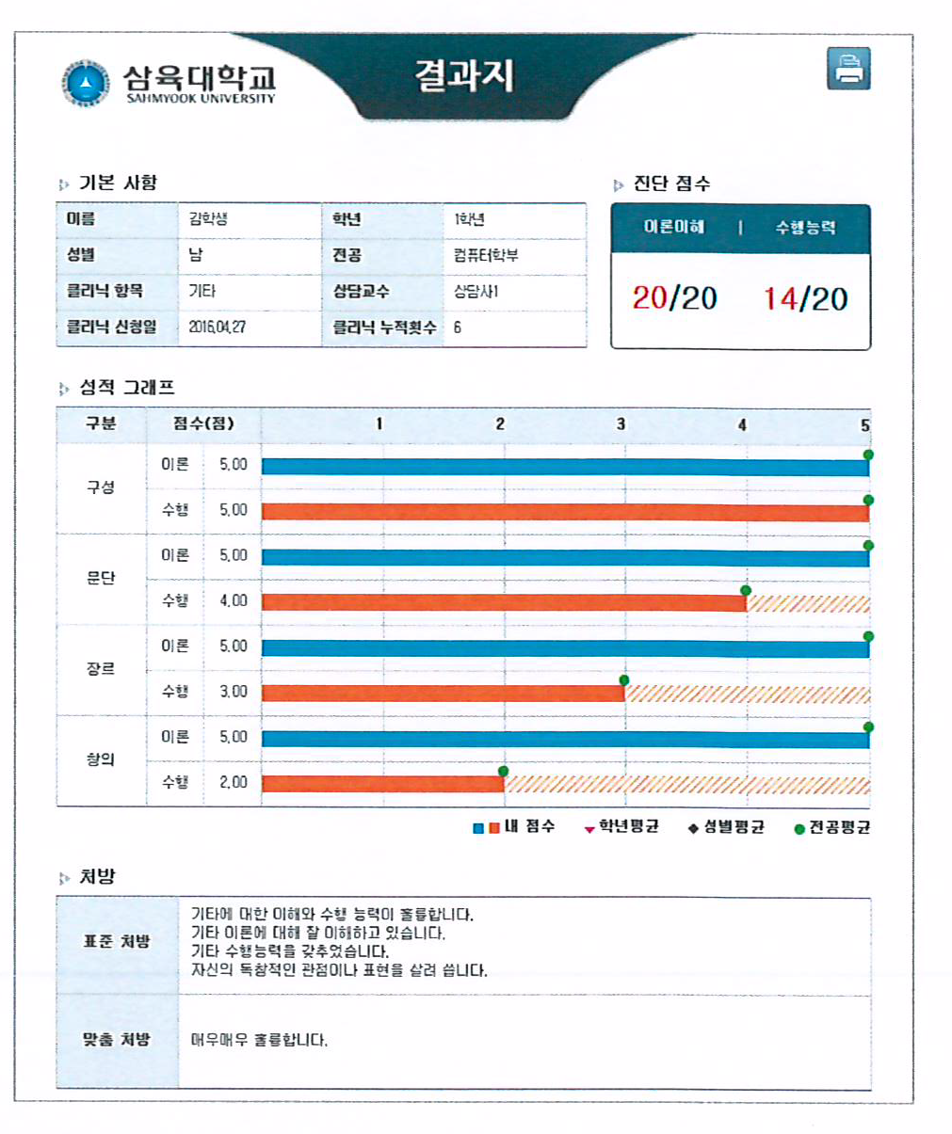
4. 상담 결과 확인
※ 교수님의 첨삭이 완료되면 클리닉 결과를 ‘온라인 글쓰기 첨삭 시스템’ 에서 확인할 수 있습니다.

